Slide 1
第二节 离散型随机变量及其分布律
一、离散型随机变量的分布律
二、常见离散型随机变量的概率分布
三、小结

Slide 2








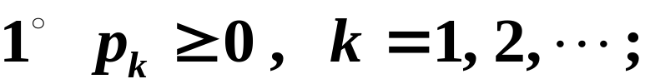
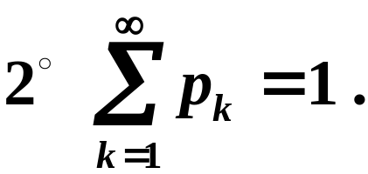
一、离散型随机变量的分布律
的概率,为
说明：
由概率的定义,

Slide 3





分布律也可以用表格的形式来表示:
率的规律.
这些概率合
起来是1.
可以想象成:
概率1以一定的规律分布在
各个可能值上.

Slide 4






例1
设一汽车在开往目的地的道路上需经过4组信
号灯,
它已通过的信号灯
组数，
假设各组信号灯的工作是相互独立的,
解

Slide 5
















或写成

Slide 6






二、常见离散型随机变量的概率分布
(一) (0―1)分布
其分布是
(0―1)分布的分布律也可写成

Slide 7
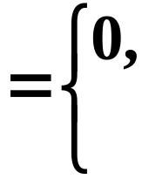






实例
“抛硬币”试验,
观察正、反两面情况.
随机变量X服从(0―1)分布.
其分布律为

Slide 8










对于一个随机试验,
如果它的样本空间只包含
两个元素,
服从(0―1)分布的随机变量
来描述这个随机试验的结果.
两点分布随机数演示

Slide 9





(二) 伯努利试验、二项分布
伯努利资料
伯努利(Bernoulli)实验.
此
则称这一
n重伯努利试验是一种非常重要的数学模型，
它有广泛的应用,
是研究最多的模型之一.

Slide 10


实例1 抛一枚硬币观察得到正面或反面. 若将硬
币抛 n 次,就是n重伯努利试验.
实例2 抛一颗骰子n次,观察是否 “出现 1 点”, 就是 n重伯努利试验.
二项概率公式

Slide 11


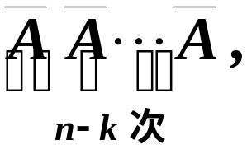
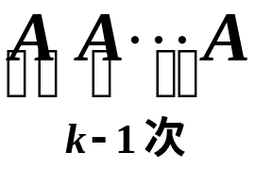


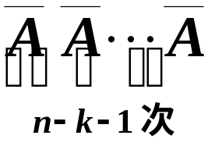
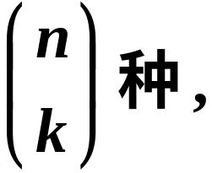
且两两互不相容.

Slide 12
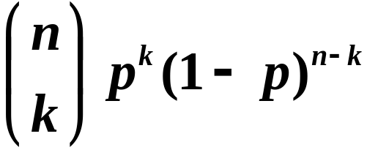

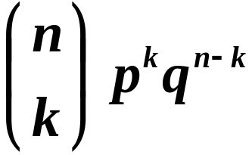




称这样的分布为二项分布.记为
二项分布
两点分布

Slide 13
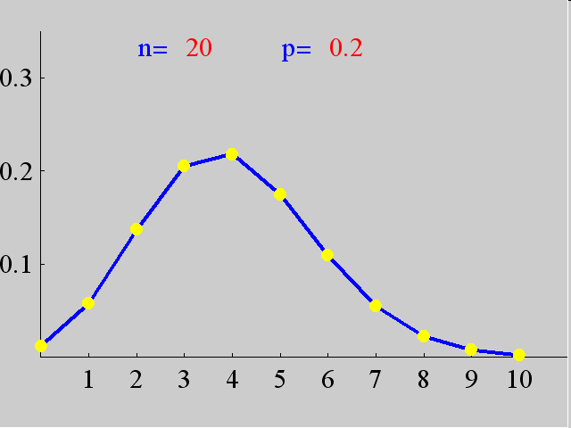
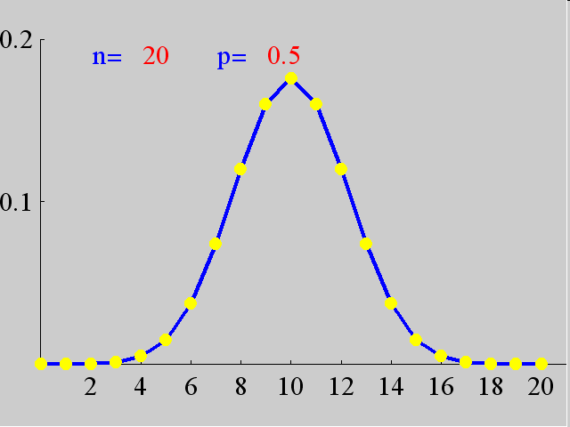
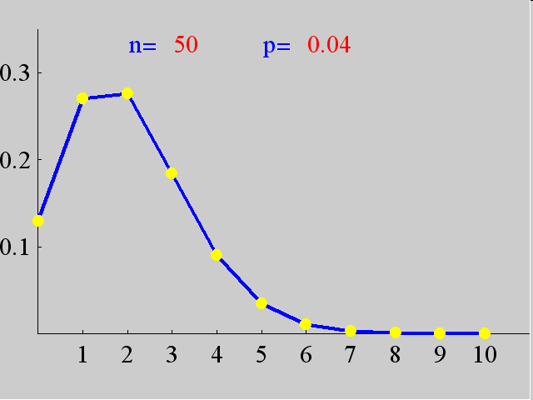
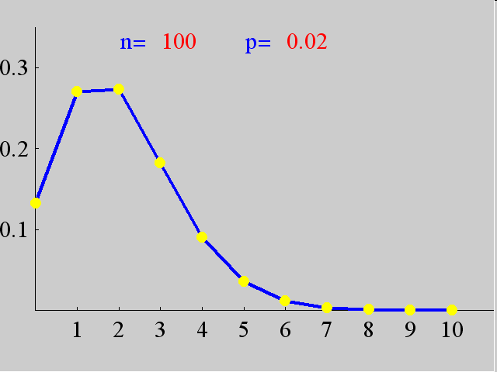
二项分布的图形
二项分布随机数演示

Slide 14







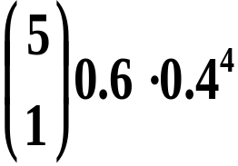
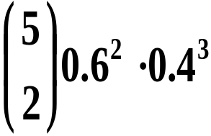
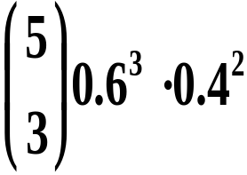
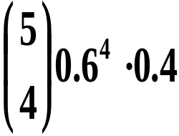


例如 在相同条件下相互独立地进行 5 次射击,每次射击时击中目标的概率为 0.6 ,则击中目标的次数 X 服从 b (5,0.6) 的二项分布.
二项分布随机数演示

Slide 15
例2
按规定,
某种型号的电子元件的使用寿命超过
1500小时的为一等品.
已知某一大批产品的一级品
率为0.2,
问20只元件中恰
现在从中随机抽查20只.
解
但由于这批元件的总数很大,
这是不放回抽样.
且抽查元件的数量相对于元件的总数来说又很小,
因而此抽样可近似当作放回抽样来处理,
这样做有
一些误差,
我们把检查一只会元件看
但误差不大.
它是否为一等品看成是一次试验,
检查20只元件相

Slide 16



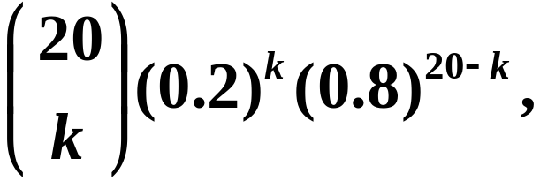

当于做20重伯努利试验.
品的只数,
且有
那么,
所求概率为
将计算结果列表如下:

Slide 17












Slide 18
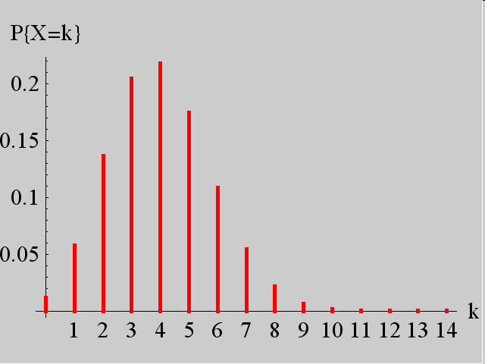
图示概率分布

Slide 19




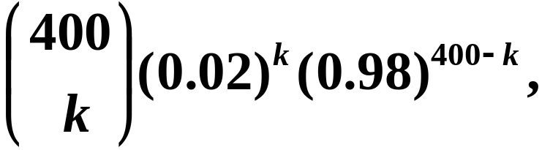

例3
某人进行射击,
假设每次射击的命中率为0.02,
独立射击400次,
试求至少击中两次的概率.
解
将一次射击看成是一次试验.
设击中的次数为

Slide 20






于是所求概率为
结果的实际意义：
1. 决不能轻视小概率事件.
2.由实际推断原理,
我们怀疑“每次射击命中率为
0.02”这一假设,
认为该射手射击的命中率不到0.02

Slide 21

例4
设有80台同类型设备,
各台工作是相互独立
的,
且一台设备的故障
发生故障的概率都是 0.01,
能由一个人处理.
考虑两种配备维修工人的方法,
其一是由4人维护,
每人负责20台;
其二是由3人共
共同维护80台.
试比较这两种方法在设备发生故障
时不能及时维修的概率的大小.
解
按第一种方法,
同一时刻发生故障的台数”，

Slide 22





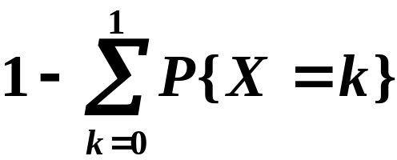
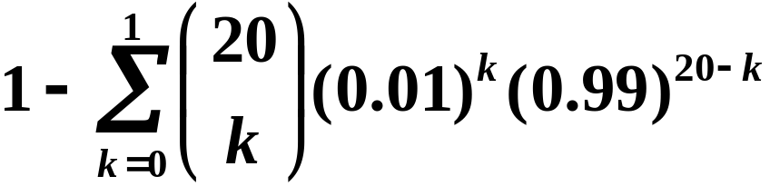

则知80台中发生故障而不能及时维修的概率为
故有

Slide 23

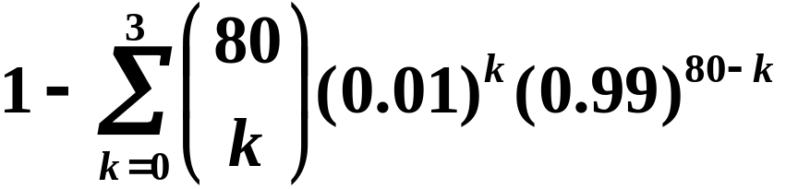


按第二种方法,
障的台数,
此时,
故80台中发生故障
而不能及时维修的概率为
我们发现,
在后一种情况尽管任务重了(每人平
均维护约27台),
反而提
但工作效率不仅没有降低,
高了.

Slide 24
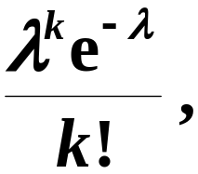



(三) 泊松分布
泊松资料
而
取各个值的概率为

Slide 25
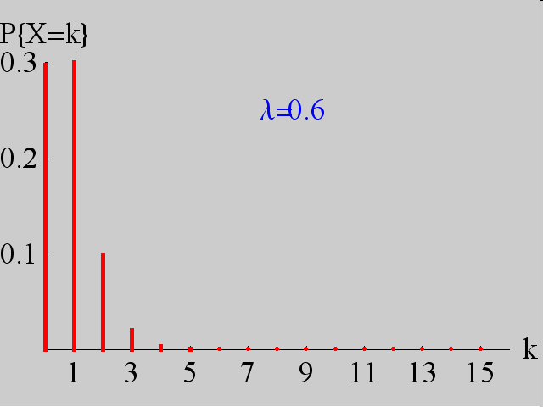
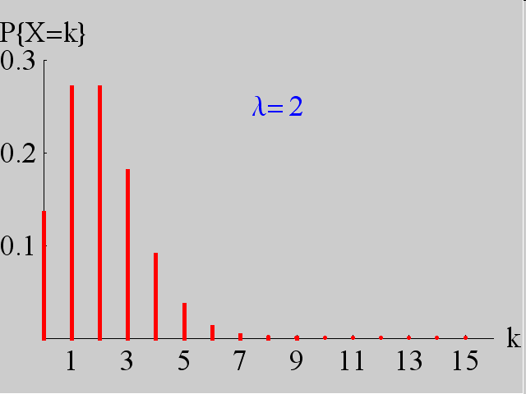
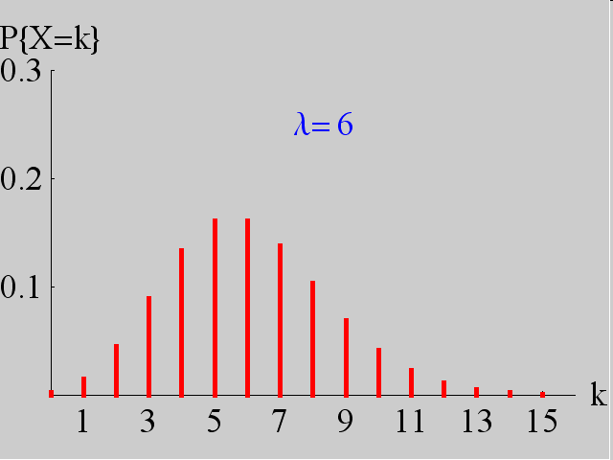
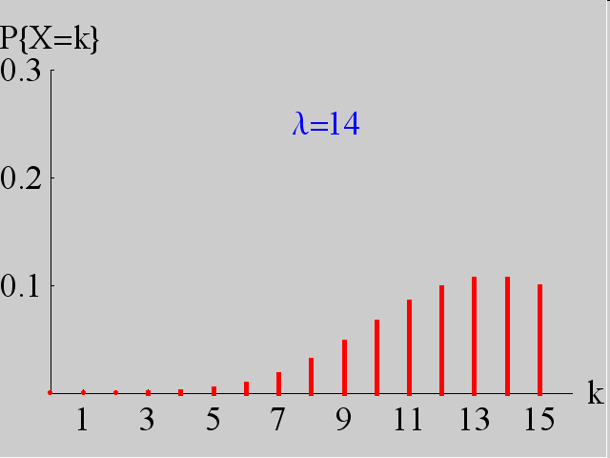
泊松分布的图形

Slide 26

泊松分布的背景及应用
二十世纪初卢瑟福和盖克两位科学家在观察
他们
与分析放射性物质放出的粒子个数的情况时,
做了2608次观察(每次时间为7.5秒), 发现放射性物
质在规定的一段时间内,
其放射的粒子数X服从泊
松分布.

Slide 27






地震
火山爆发
特大洪水
商场接待的顾客数
电话呼唤次数
交通事故次数

Slide 28



某一时段内某网站的点击量
某一时段内某网站是否被点击:
若把时间段划分为 个时间点，每个时间点
网站要么被点击，要么没有被点击，是一个贝努利试验，
可以用二项分布描述
n次观测中，点击事件发生：
0次的概率？
1次的概率？
…
1000次的概率？
已知平均每小时点击量1000，下一个小时，会有多少点击？
0个的概率？
1个的概率？
…
1000个的概率？
2000个的概率？
泊松分布就是二项分布的极限情况。

Slide 29

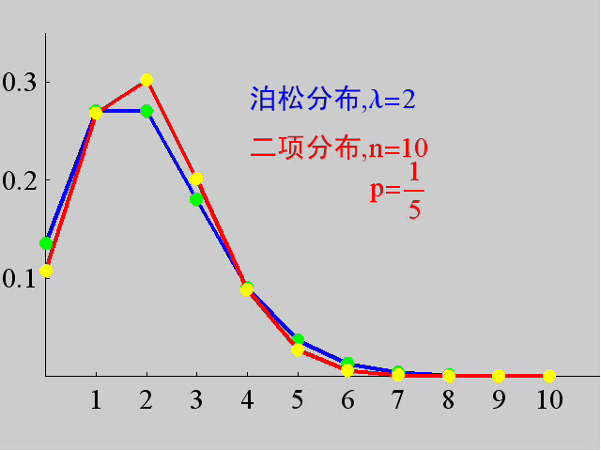
上面我们提到
二项分布
泊松分布

Slide 30



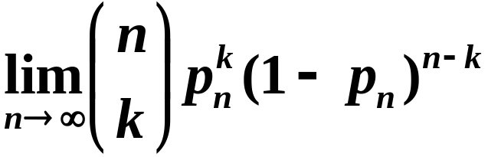

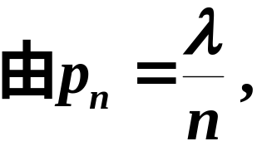
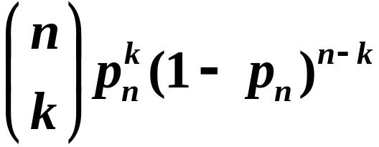
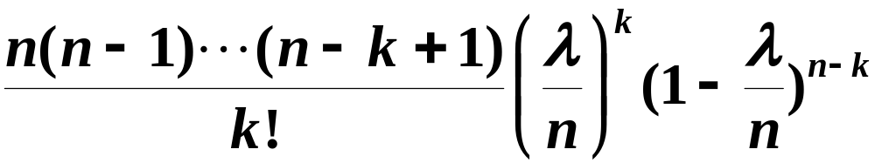
泊松定理
数,
有
证
有

Slide 31
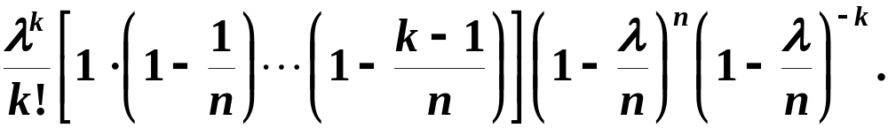


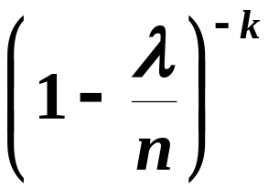
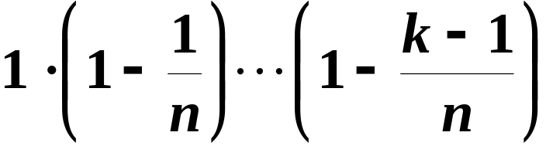



Slide 32
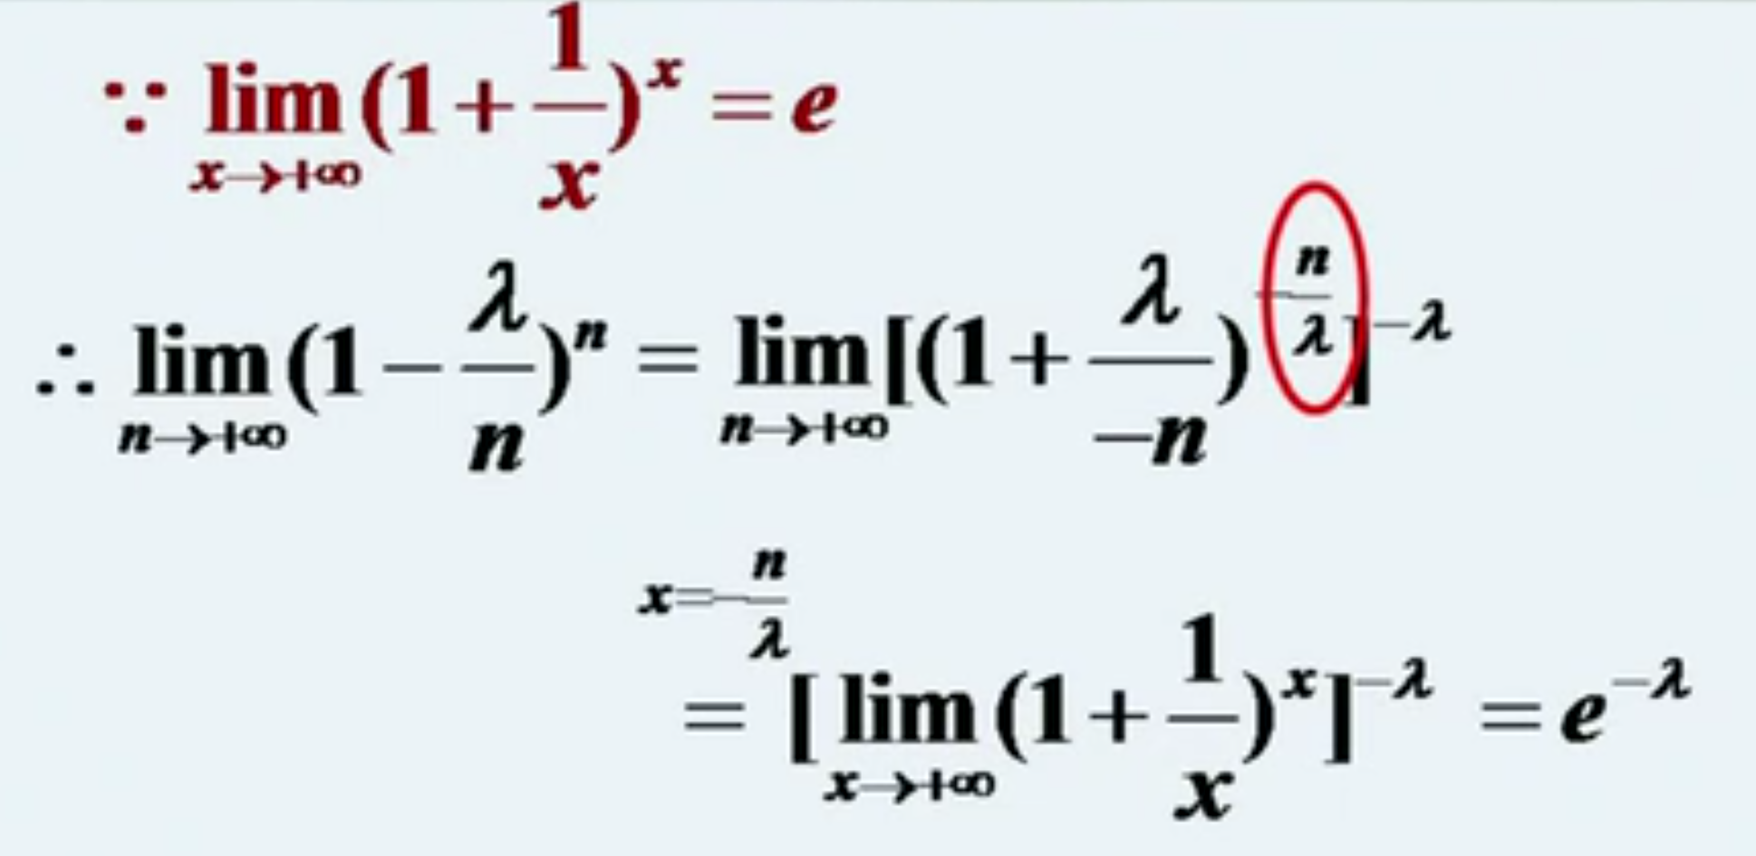
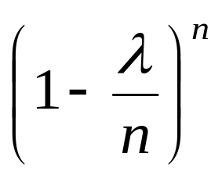




故有
必定很小,
因此,

Slide 33
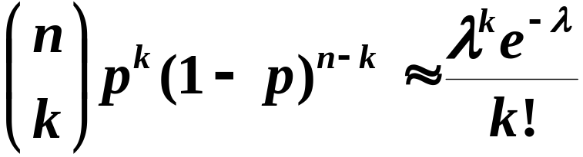

上式
也能用来作二项分布概率的近似计算.

Slide 34



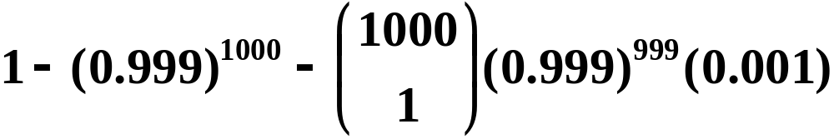


例5
计算机硬件公司制造某种特殊型号的微型芯
片,
次品率达0.1%,
求
各芯片成为次品相互独立.
在1000只产品中至少有2只次品的概率.
品中的次品数,
解
所求概率为

Slide 35








利用近似计算得：
显然利用近似计算来得方便.
一般,

Slide 36



三、小结
1.
离散型随机变量的分布
两点分布
两点分布
二项分布
二项分布
泊松分布
泊松分布
几何分布

Slide 37
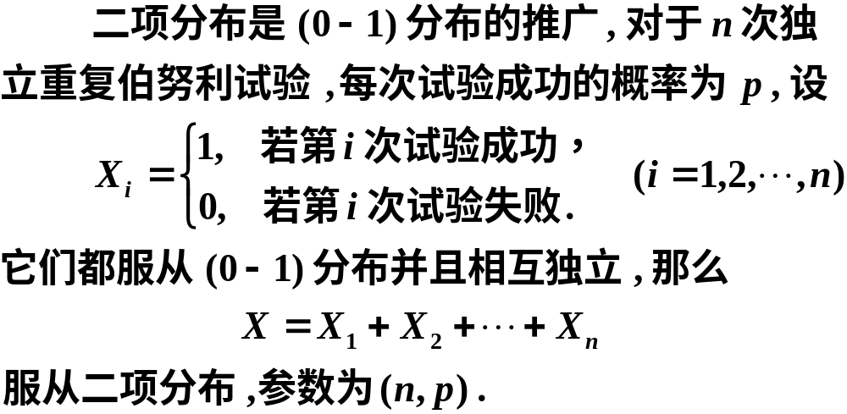

Slide 38
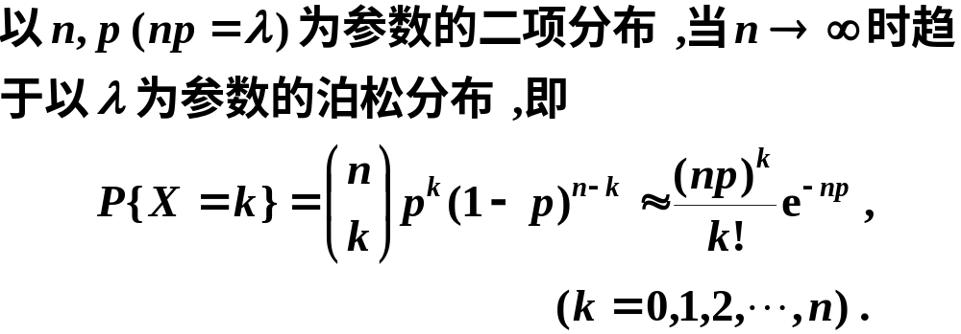

Slide 39

伯努利资料
Jacob Bernoulli
Born: 27 Dec 1654 in Basel, Switzerland
Died: 16 Aug 1705 in Basel, Switzerland
返回

Slide 40
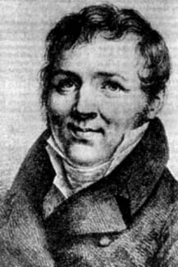
泊松资料
Siméon Poisson
Born: 21 June 1781 in Pithiviers, France
Died: 25 April 1840 in Sceaux (near Paris), France
返回

